Slide 2
সবাইকে শুভেচ্ছা

Slide 3
শিক্ষক পরিচিতি
সুফলা মারিয়া রিবেরু
(সহকারী শিক্ষক)
(সামাজিক বিজ্ঞান)
সেন্ট নিকোলাস স্কুল এন্ড কলেজ
নাগরি, কালিগঞ্জ,গাজিপুর ।

Slide 4
পাঠ পরিচিতি
শ্রেণিঃ৯ম-১০ম
বিষয়ঃবাংলাদেশ ও বিশ্ব পরিচয়
অধ্যায়-৩য়ঃ সৌরজগৎ ও ভূমন্ডল
পাঠ -৩.১ঃ ভূ-অভ্যন্তরের গঠন

Slide 5
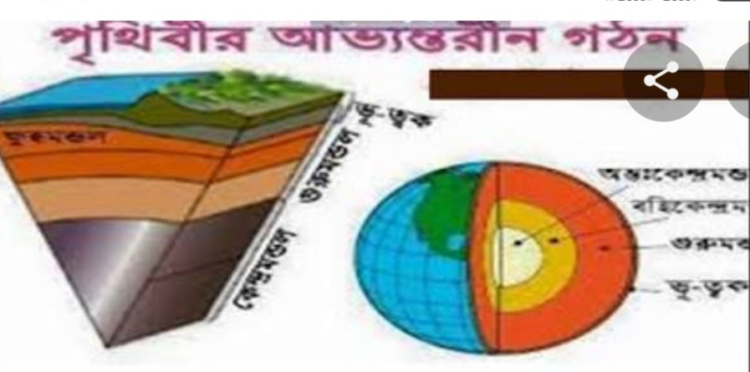
ভূ-অভ্যন্তরের গঠন

Slide 6
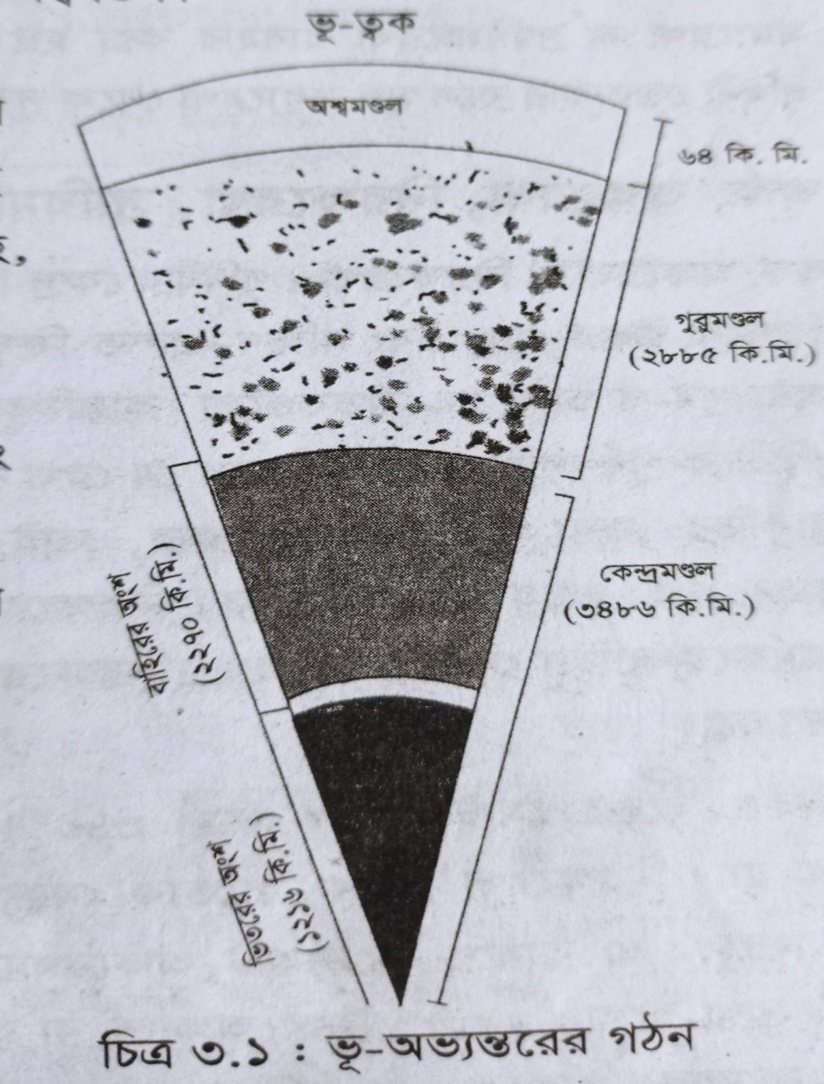
ভূ- অভ্যন্তরের গঠন
১। কেন্দ্রমন্ডল
২।গুরুমন্ডল
৩।অশ্বমন্ডল

Slide 7
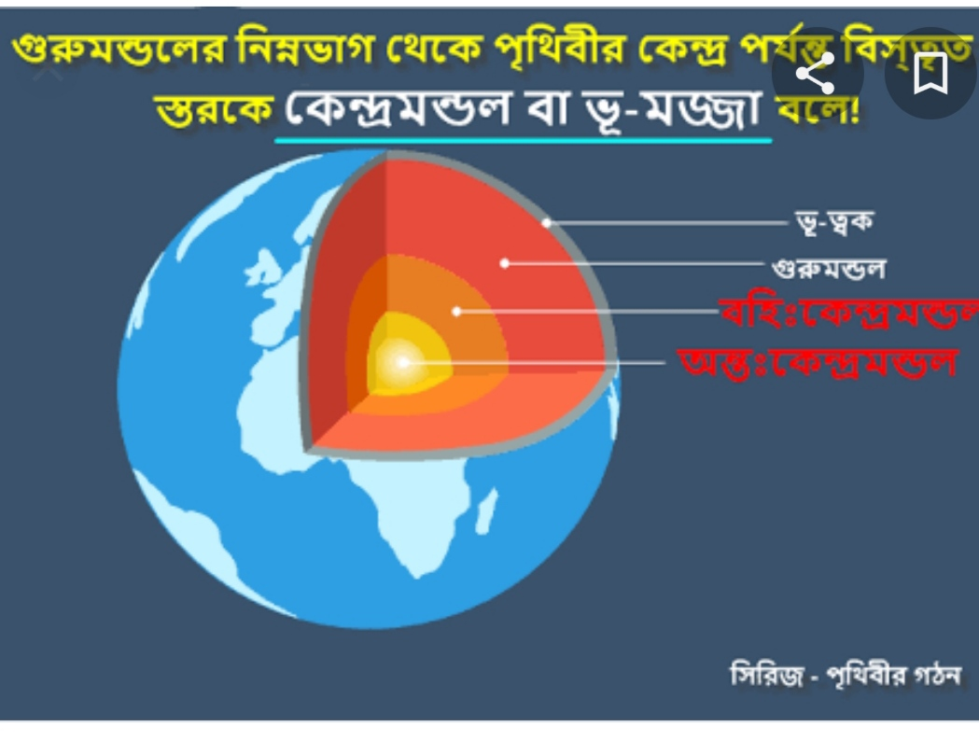
কেন্দ্রমন্ডলঃ গোলাকার পৃথিবীর ব্যাসার্ধ প্রায় ৬৩৭১ কি.মি । পৃথিবীর যে কেন্দ্রের চারদিকে প্রায় ৩৪৮৬ কি.মি ব্যাসার্ধের গোলক রয়েছে সে গোলকটির নাম কেন্দ্রমন্ডল। বৈজ্ঞানিকদের মতে, কেন্দ্রমন্ডল লৌহ,নিকেল,পারদ,সীসা প্রভৃতি কঠিন ও ভারী পদার্থ দ্বারা গঠিত। এ স্তরে নিকেল(Nickel) ও লৌহের ( Ferus) পরিমান বেশি থাকায় এ স্তরটি সংক্ষেপে নাইফ (Nife) নামে পরিচিত।

Slide 8
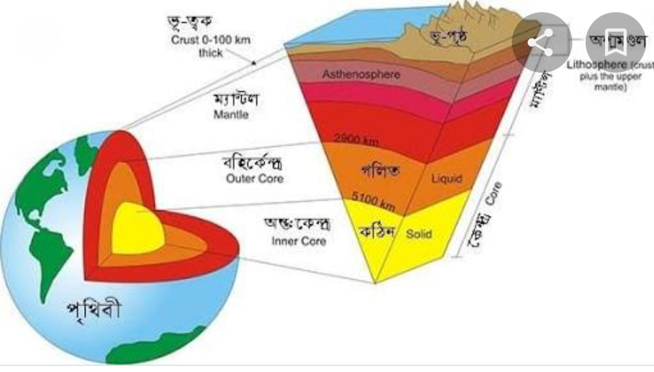
এটি পানি অপেক্ষা ১০/১২ গুণ এবং অন্যান্য অংশ অপেক্ষা দ্বিগুনের অধিক ঘন। কিন্তু প্রচন্ড তাপ ও চাপে এটি সম্ভবত কঠিন অবস্থায় নেই । ভুকম্পন তরঙ্গ থেকে বুঝা যায় যে,
কেন্দ্রমন্ডল দুটি অংশে বিভক্তঃ
বাইরের অংশ ( তরল, ২২৭০ কি.মি.)
ভিতরের অংশ ( কঠিন,পৃথিবীর কেন্দ্র থেকে প্রায় ১,২১৬ কি.মি. ব্যাসার্ধের মধ্যে) কঠিন অবস্থায় রয়েছে।

Slide 9
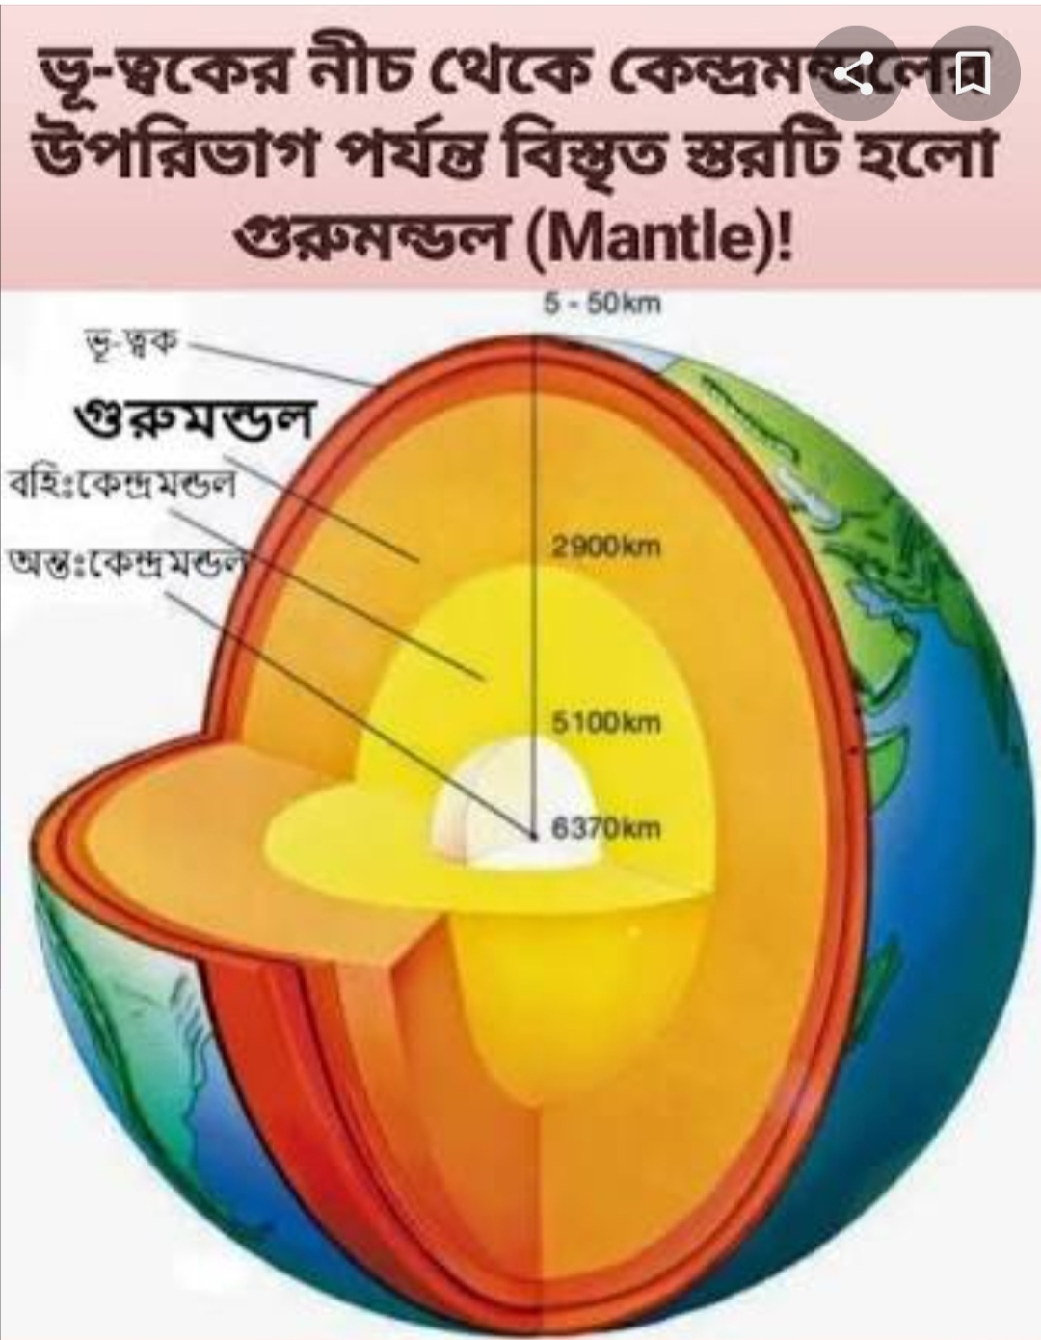
গুরুমন্ডলঃ কেন্দ্রমন্ডলের উপর থেকে চতুর্দিকে প্রায় ২৮৮৫ কিলোমিটার পর্যন্ত মন্ডলটিকে গুরুমন্ডল বলে।সিলিকন, ম্যাগনেসিয়াম প্রভৃতি ভারী ধাতু গুলোর সংমিশ্রণে এ মন্ডলটি গঠিত। এর উপরাংশে ১৪৪৮ কিলোমিটার স্তরে ব্যাসল্ট জাতীয় উপাদান দ্বারা গঠিত বলে একে ব্যাসল্ট অঞ্চলও বলে। সিলিকন(silicon) ও ম্যাগনেসিয়াম (Magnesium) দ্বারা মন্ডলটি গঠিত বলে একে সিমা (Sima) বলে।

Slide 10
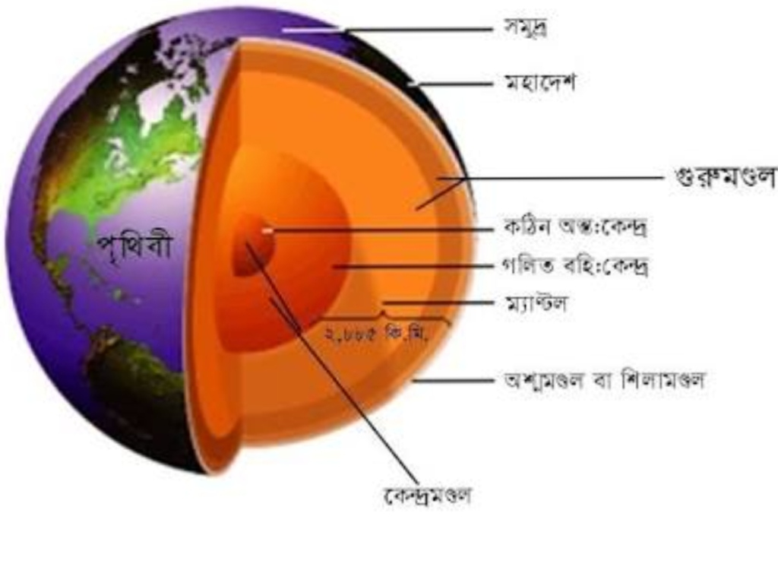
অশ্বমন্ডলঃগুরুমন্ডলের উপরের অংশকে অশ্বমন্ডল বলে বা শিলা মন্ডল বলা হয়। এটা নানা প্রকার শিলা ও খনিজ উপাদান দ্বারা গঠিত। এর গভীরতা স্থান বিশেষ ৩০ থেকে ৬৪ কি.মি. পর্যন্ত ধরা হয়। যেসব উপাদানে এসব স্তর গঠিত, সেগুলো হলো অক্সিজেন,সিলিকন,অ্যালুমিনিয়াম,লৌহ,ক্যালসিয়াম, সোডিয়াম,পটাসিয়াম ইত্যাদি।

Slide 11
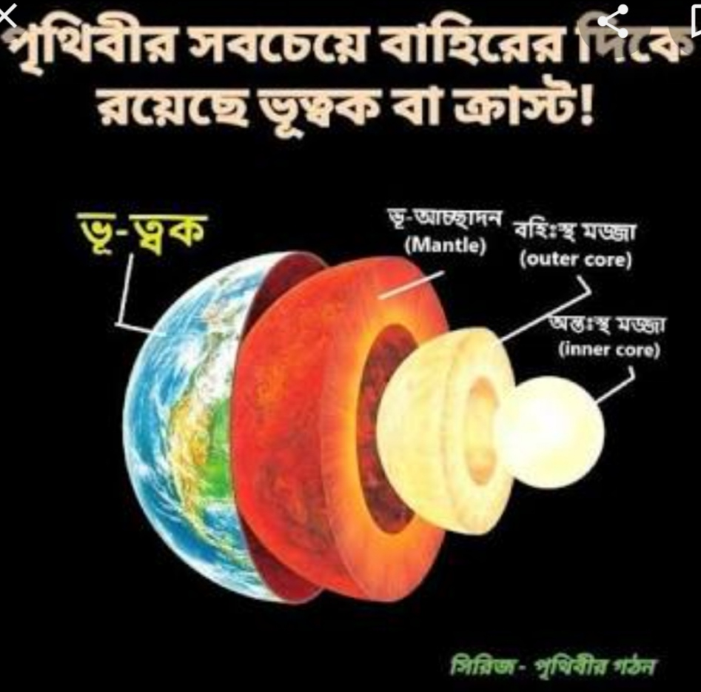
এ স্তরে সিলিকন(Silicon) ও অ্যালুমিনিয়াম ( Aluminum) এর পরিমান বেশি, তাই এটাকে সিয়াল( Sial) স্তর বলে। অশ্বমন্ডলের উপরিভাগকে ভূত্বক বলে ও নিম্নভাগকে ভূত্বকের নিম্নাংশ বলে। ভূত্বকই পৃথিবীর কঠিন বহিরাবরণ। এর গভীরতা ৩ কি.মি.(সমুদ্রের তলদেশ) থেকে ৪০ কি.মি.( পর্বতের তলদেশ) তবে গড় গভীরতা ১৭ কি.মি.।

Slide 12
বাড়ির কাজ
ভূ-অভ্যন্তরের গঠন চিত্র
অংকন করে স্তর গুলোর
বর্ননা দাও।

Slide 13
ধন্যবাদ

